Slide 1
MNIST 튜토리얼
Git : https://github.com/wkql7531/tf_MNIST/tree/master

Slide 2

MNIST 튜토리얼
목차
1. 서론
MNIST란?
주요라이브러리(Tensorflow, Keras)
2. 본론
플로우차트
소스코드
동작영상
3. 결론

Slide 3
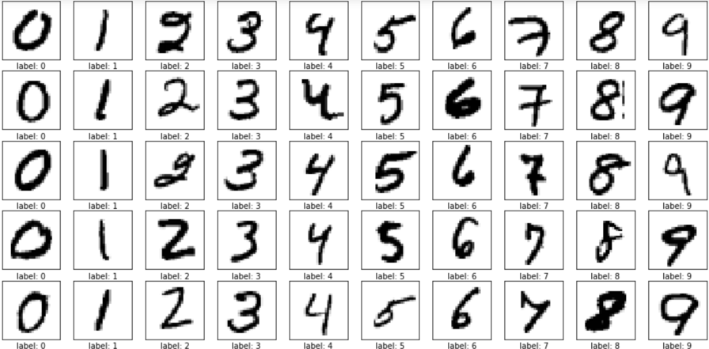
MNIST 란?
정의
MNIST 데이터베이스 (Modified National Institute of Standards and Technology database)는 손으로 쓴 숫자들로 이루어진 대형 데이터베이스이다.
특징
0~9까지의 수를 28 * 28픽셀 크기의 이미지로 구성해 놓은 것이다
55000개의 학습 데이터 (mnist.train), 10000개의 테스트 데이터 (mnist.test), 5000개의 검증 데이터 (mnist.validation)
세부분으로 나누어져 있습니다.

Slide 4

주요 라이브러리
TensorFlow
텐서플로(TensorFlow)는 구글이 개발한 다양한 작업에대해 데이터 흐름 프로그래밍을 위한 오픈소스 소프트웨어 라이브러리이다. 심볼릭 수학 라이브러리이자, 뉴럴 네트워크같은 기계학습 응용프로그램에도 사용된다.
Keras
케라스(Keras)는 파이썬으로 구현된 쉽고 간결하고 직관적인 API를 제공하는 딥러닝 라이브러리입니다

Slide 5
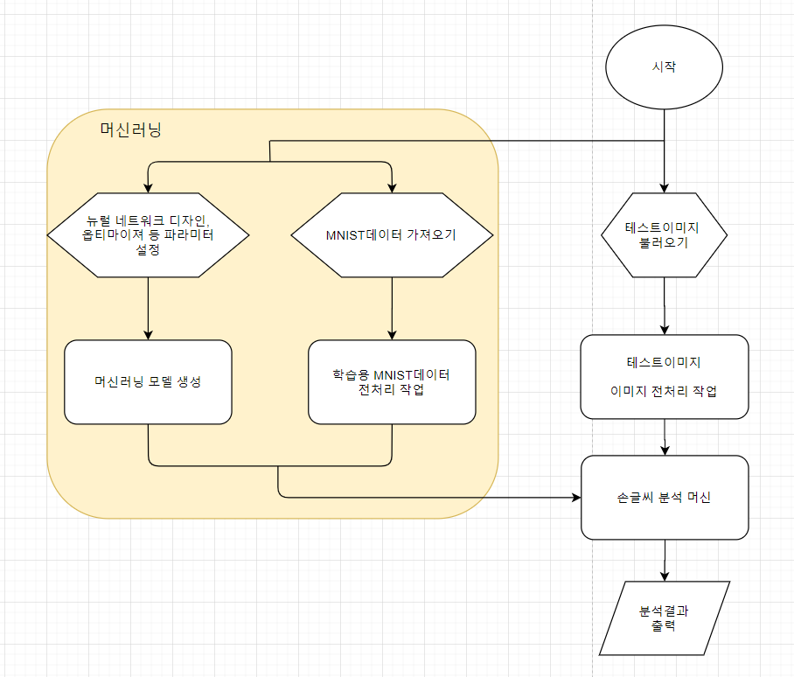
흐름도

Slide 6
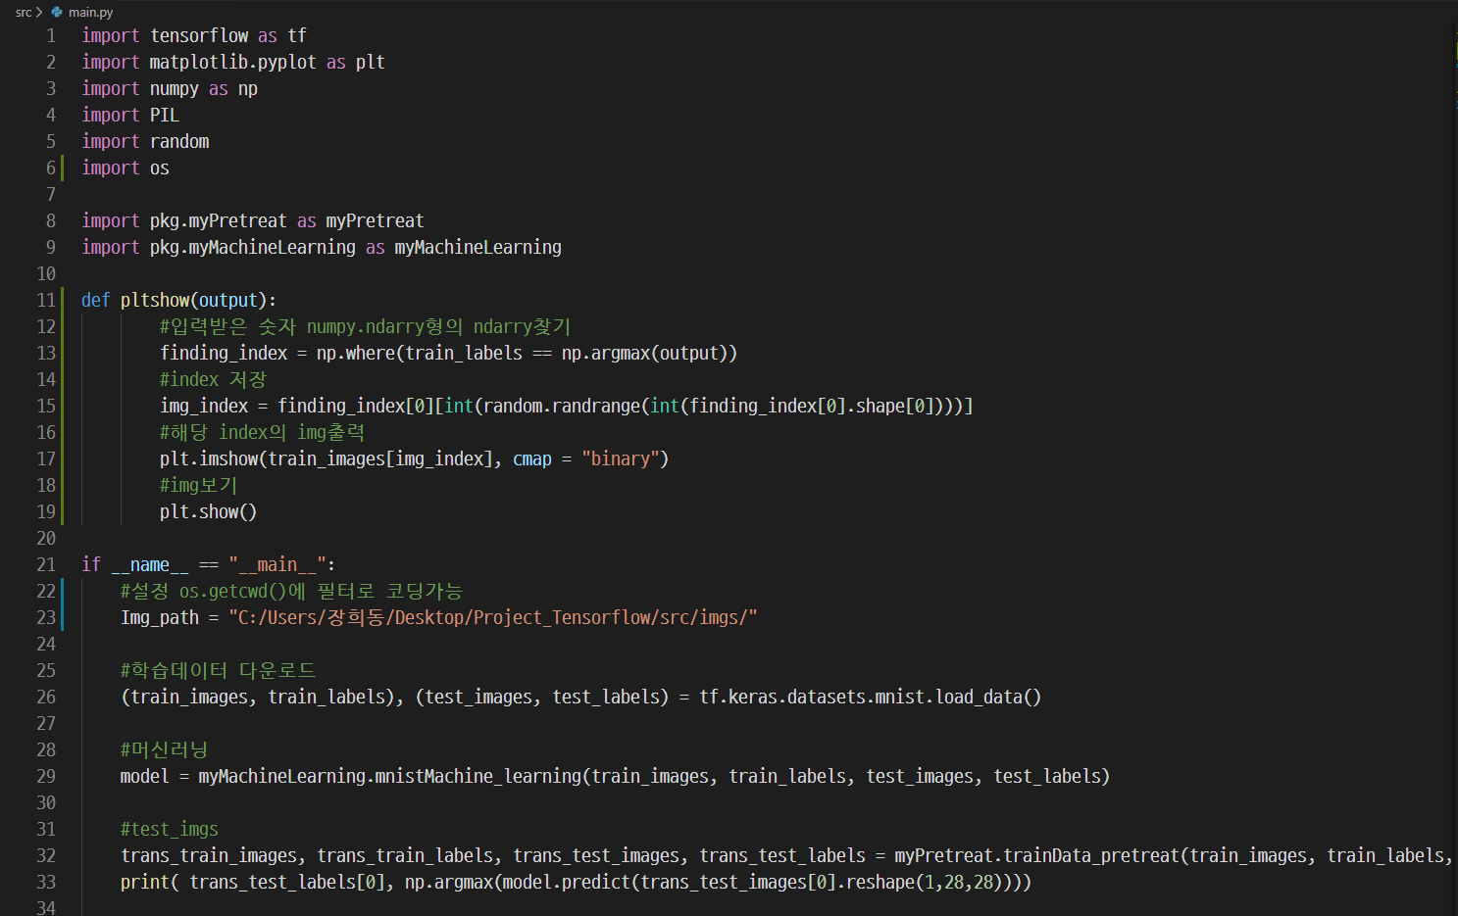

코드 동작 소개
Enjoy your stylish business and campus life with BIZCAM
코드 동작 소개
Enjoy your stylish business and campus life with BIZCAM
Schedule
CONTENTS
컨텐츠에 대한 내용을 적어요
PowerPoint is a computer program created by Microsoft Office
< February >
SUN | MON | TUE | WED | THU | FRI | SAT
 |  |  |  |  |  | 1
2 | 3 | 4 | 5 | 6 | 7 | 8
9 | 10 | 11 | 12 | 13 | 14 | 15
16 | 17 | 18 | 19 | 20 | 21 | 22
23 | 24 | 25 | 26 | 27 | 28 | 29
CONTENTS
컨텐츠에 대한 내용을 적어요
PowerPoint is a computer program created by Microsoft Office
CONTENTS
컨텐츠에 대한 내용을 적어요
PowerPoint is a computer program created by Microsoft Office

Slide 7
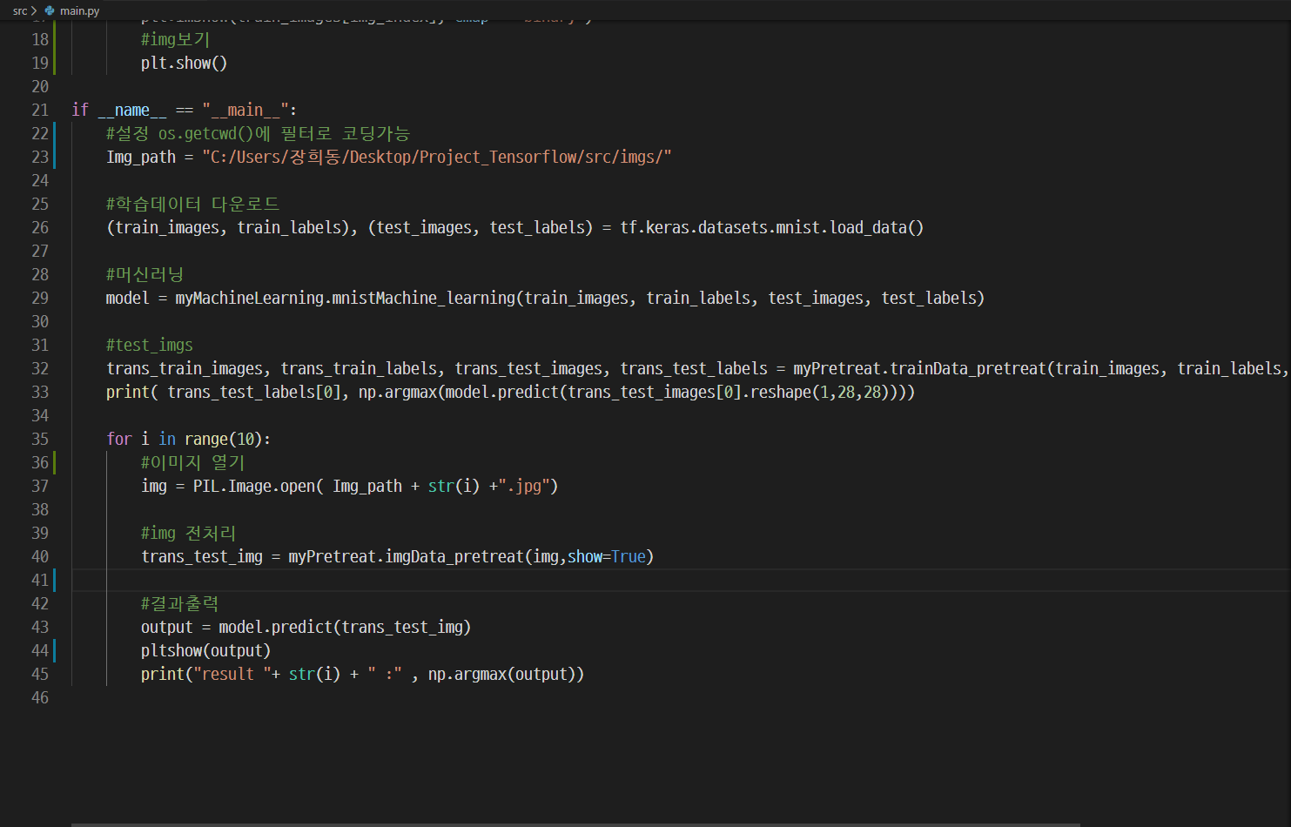
코드 동작 소개
Enjoy your stylish business and campus life with BIZCAM
코드 동작 소개
Enjoy your stylish business and campus life with BIZCAM
Schedule
CONTENTS
컨텐츠에 대한 내용을 적어요
PowerPoint is a computer program created by Microsoft Office
< February >
SUN | MON | TUE | WED | THU | FRI | SAT
 |  |  |  |  |  | 1
2 | 3 | 4 | 5 | 6 | 7 | 8
9 | 10 | 11 | 12 | 13 | 14 | 15
16 | 17 | 18 | 19 | 20 | 21 | 22
23 | 24 | 25 | 26 | 27 | 28 | 29
CONTENTS
컨텐츠에 대한 내용을 적어요
PowerPoint is a computer program created by Microsoft Office
CONTENTS
컨텐츠에 대한 내용을 적어요
PowerPoint is a computer program created by Microsoft Office

Slide 8
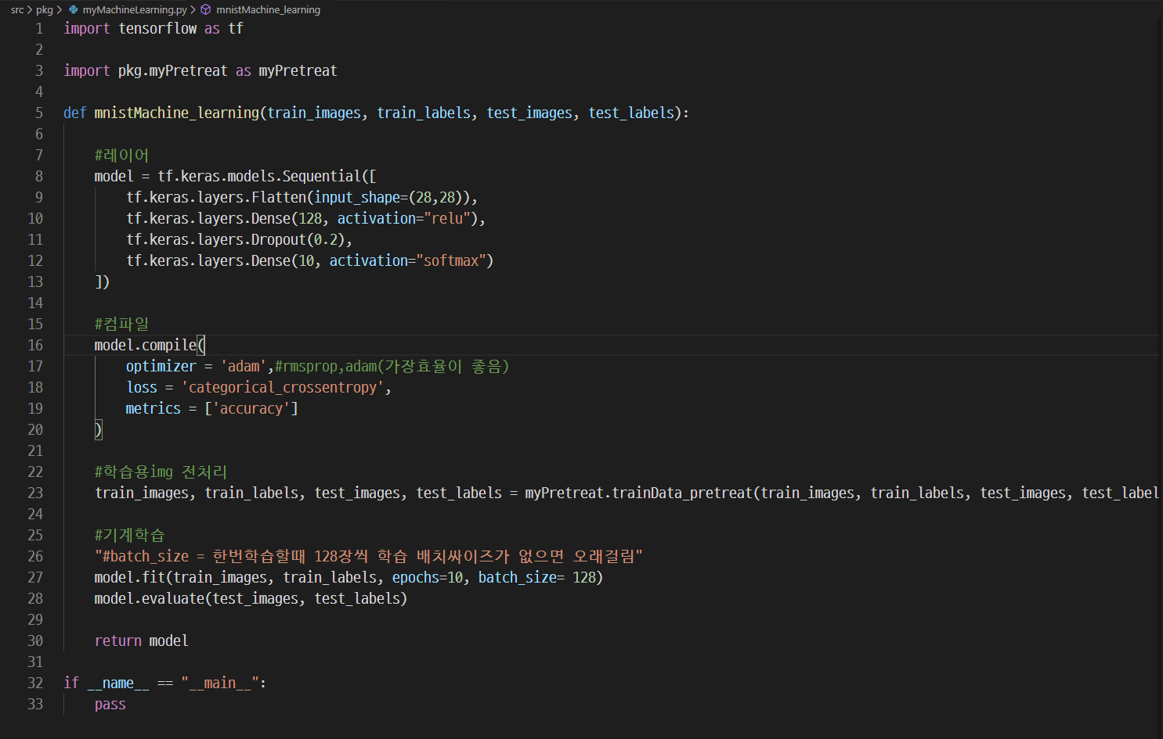
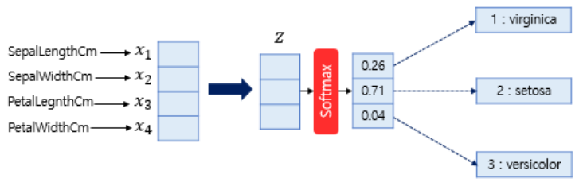
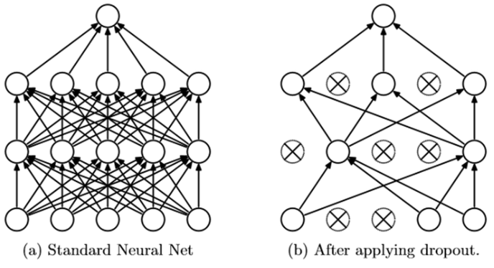
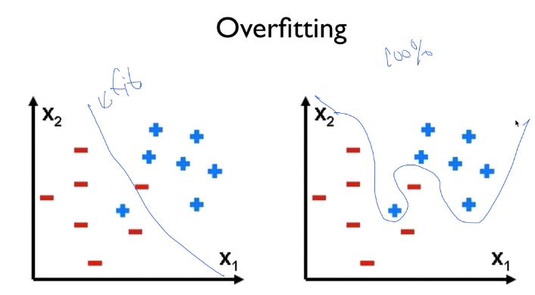
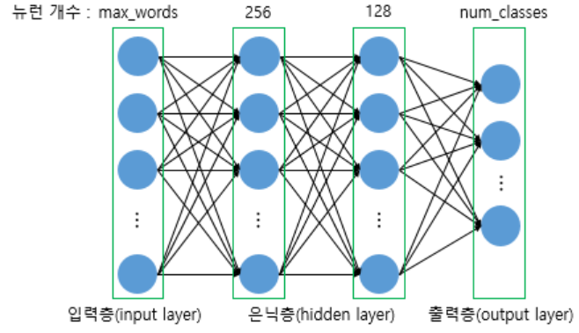
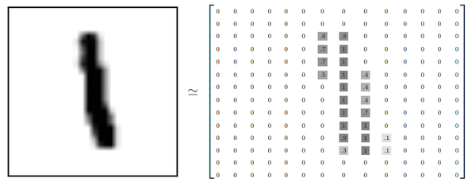
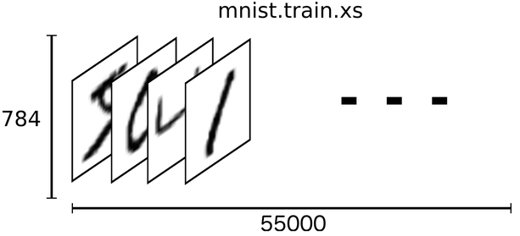
코드 동작 소개
Enjoy your stylish business and campus life with BIZCAM
코드 동작 소개
Enjoy your stylish business and campus life with BIZCAM
Flatten
Dropout
Dropout
Neural Network
softmax
Schedule
CONTENTS
컨텐츠에 대한 내용을 적어요
PowerPoint is a computer program created by Microsoft Office
< February >
SUN | MON | TUE | WED | THU | FRI | SAT
 |  |  |  |  |  | 1
2 | 3 | 4 | 5 | 6 | 7 | 8
9 | 10 | 11 | 12 | 13 | 14 | 15
16 | 17 | 18 | 19 | 20 | 21 | 22
23 | 24 | 25 | 26 | 27 | 28 | 29
CONTENTS
컨텐츠에 대한 내용을 적어요
PowerPoint is a computer program created by Microsoft Office
CONTENTS
컨텐츠에 대한 내용을 적어요
PowerPoint is a computer program created by Microsoft Office

Slide 9
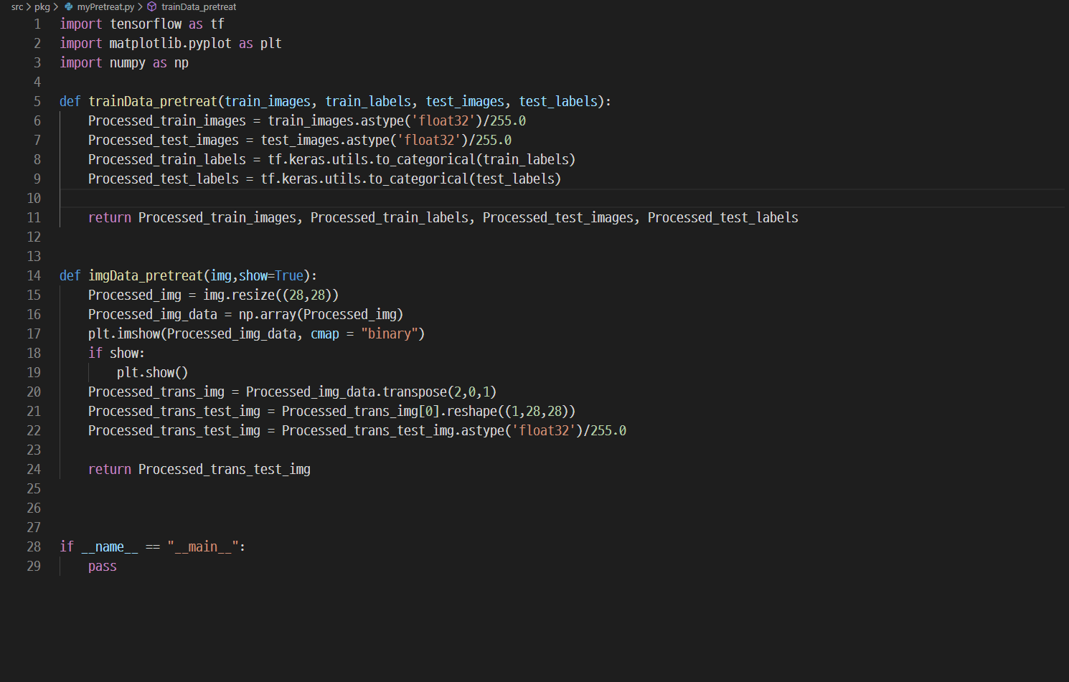
코드 동작 소개
Enjoy your stylish business and campus life with BIZCAM
코드 동작 소개
Enjoy your stylish business and campus life with BIZCAM
Schedule
CONTENTS
컨텐츠에 대한 내용을 적어요
PowerPoint is a computer program created by Microsoft Office
< February >
SUN | MON | TUE | WED | THU | FRI | SAT
 |  |  |  |  |  | 1
2 | 3 | 4 | 5 | 6 | 7 | 8
9 | 10 | 11 | 12 | 13 | 14 | 15
16 | 17 | 18 | 19 | 20 | 21 | 22
23 | 24 | 25 | 26 | 27 | 28 | 29
CONTENTS
컨텐츠에 대한 내용을 적어요
PowerPoint is a computer program created by Microsoft Office
CONTENTS
컨텐츠에 대한 내용을 적어요
PowerPoint is a computer program created by Microsoft Office

Slide 10
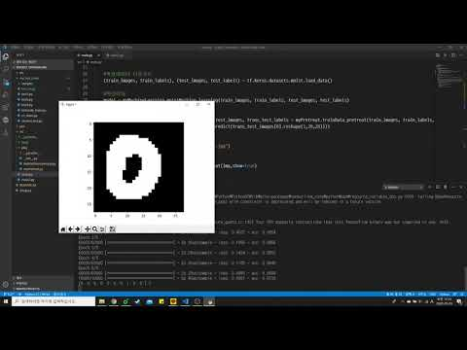
코드 동작 소개
Enjoy your stylish business and campus life with BIZCAM
코드 동작 영상
Schedule
CONTENTS
컨텐츠에 대한 내용을 적어요
PowerPoint is a computer program created by Microsoft Office
< February >
SUN | MON | TUE | WED | THU | FRI | SAT
 |  |  |  |  |  | 1
2 | 3 | 4 | 5 | 6 | 7 | 8
9 | 10 | 11 | 12 | 13 | 14 | 15
16 | 17 | 18 | 19 | 20 | 21 | 22
23 | 24 | 25 | 26 | 27 | 28 | 29
CONTENTS
컨텐츠에 대한 내용을 적어요
PowerPoint is a computer program created by Microsoft Office
CONTENTS
컨텐츠에 대한 내용을 적어요
PowerPoint is a computer program created by Microsoft Office

Slide 11
결론
- Tensorflow와 keras라이브러리를 사용과 MNIST데이터베이스를 통하여 기계학습
- 0~9까지의 숫자를 식별하기 위해 머신러닝중 relu,softmax, adam, crosentropy 알고리즘을 사용 ( sigmoid, MSE, momentum,RMSprop )
- 구동을 해본 결과, 오차가 있었으나 분석결과가 어느정도 일치하는 것을 확인

Slide 12
참고자료
“MNIST”, https://tensorflowkorea.gitbooks.io/tensorflow-kr/content/g3doc/tutorials/mnist/download/ (2020년4월27일)
“머신러닝강의”, https://hunkim.github.io/ml/(2020년4월27일)
“딥러닝”, https://wikidocs.net/36033(2020년4월29일)
“MNIST유래”, https://brunch.co.kr/@hvnpoet/96(2020년 5월 1일)
김종식, 강대성, 「특징 맵 가중치 변경에 따른 MNIST 숫자인식 학습속도 개선에 관한 연구」, 『한국정보기술학회논문지』 제18권 제3호, 한국정보기술학회, 2020.

